Slide 1

Petržalská super škola II. Ročník 2014/2015
Téma práce: Černobyľská havária
Názov práce: Tragédia v Černobyle
Vypracovali: Gregorová, Petrinová, Schönová
Škola, trieda: ZŠ Turnianska 10, 8.A
Vedúci práce: p. uč. Orságová a p. uč. Macáková

Slide 2
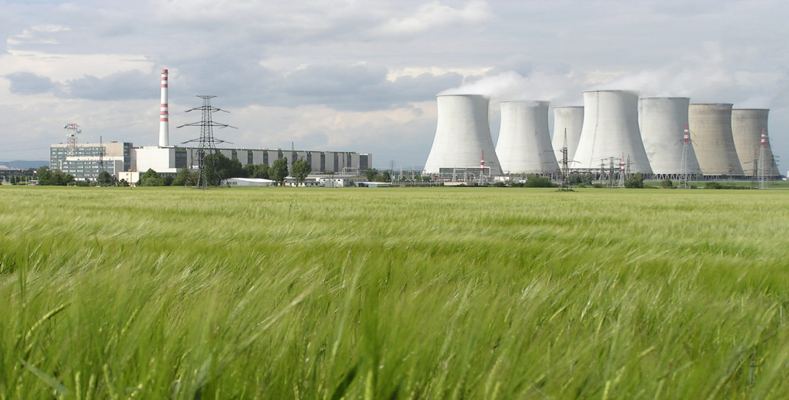
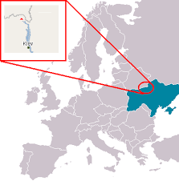
Tragédia v Černobyle
Túto tému sme si vybrali, pretože Černobyľská havária patrí medzi najväčšie svetové jadrové katastrofy a do histórie sa zapísala veľkými písmenami. Boli sme preto zvedavé, čo sa vlastne stalo. A tak sme sa rozhodli, že túto tragédiu sebe aj vám objasníme.
“Keď pohneme jednou jedinou vecou v prírode, zistíme, že je prepojená s celým zvyškom sveta.,,

Slide 3
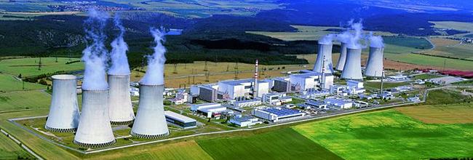
Čo je to vlastne jadrová elektráreň?
Jadrová elektráreň alebo atómová elektráreň je výrobňa elektrickej energie, resp. technologické zariadenie, slúžiace na premenu jadrovej energie na elektrickú energiu.

Slide 4
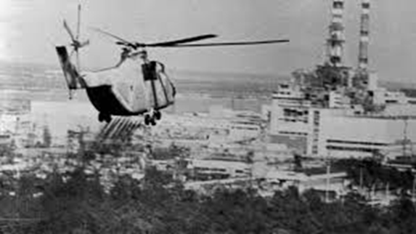
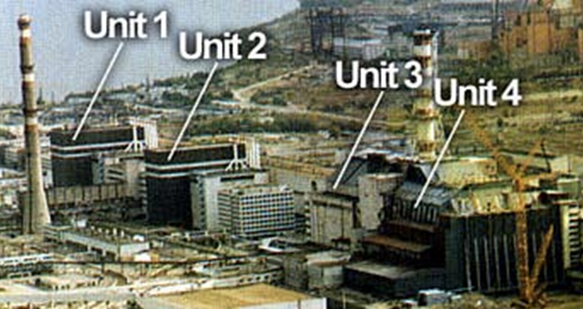
Černobyľská havária
Černobyľská havária sa stala dňa 26. apríla 1986 o 1:23:58 .
Apríl 1986 - testovanie nového bezpečnostného systému.
Obsluha vypla všetky bezpečnostné systémy a reaktor riadila manuálne.
Vďaka chybnému ovládaniu sa reaktor dostal do vysoko nestabilnej fázy.
Voda sa začala rýchlo odparovať z chladiaceho systému, tlak prudko narástol a nasledovali dva výbuchy.

Slide 5
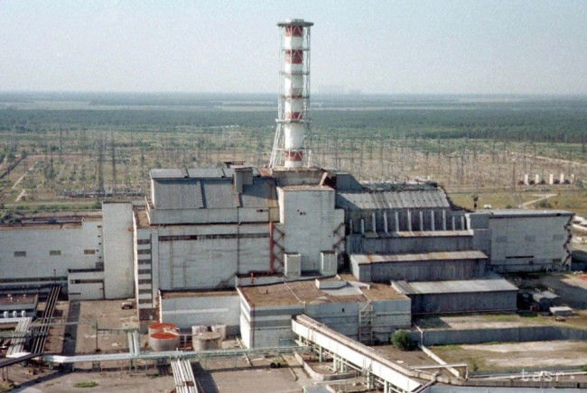
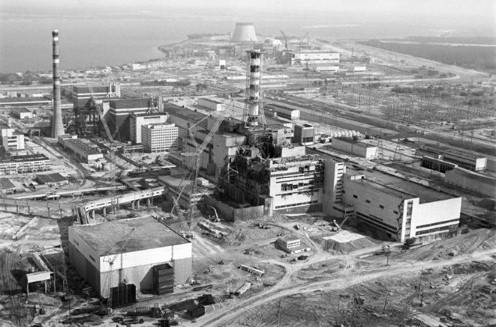
Pred haváriou
Po havárii

Slide 6
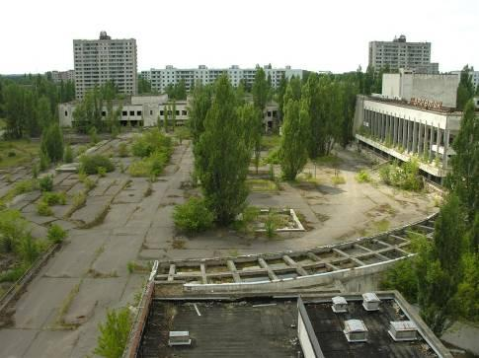
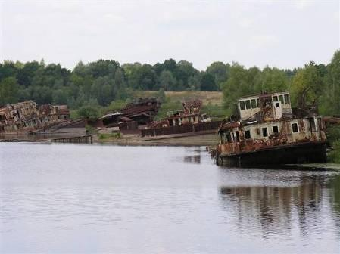
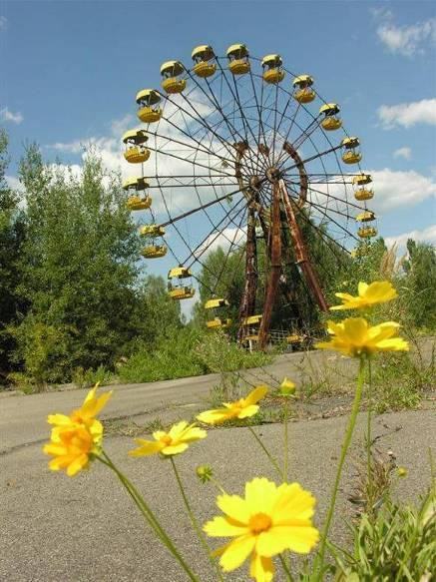
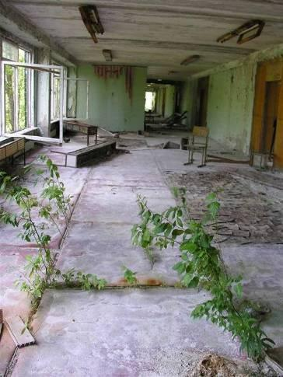
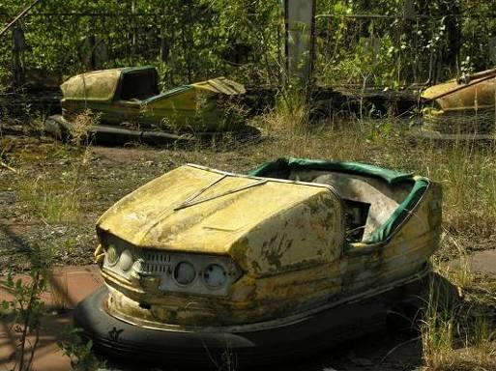
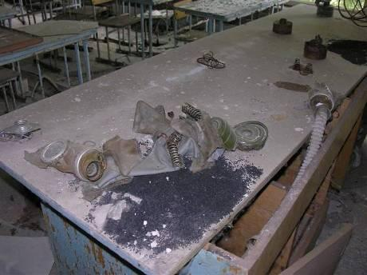
A takto to vyzerá v Černobyle teraz

Slide 7
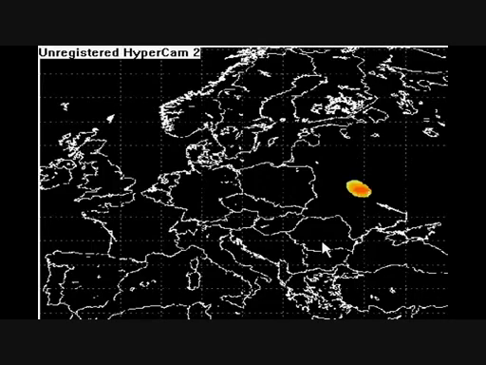
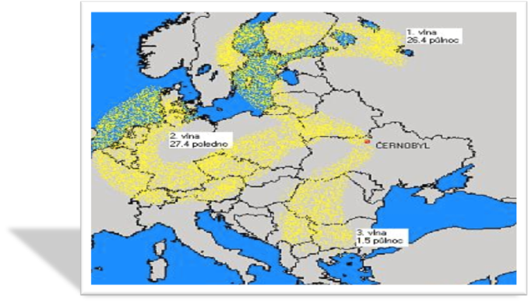
Dopad na Slovensko
Vzdušné prúdy kontaminované výbuchom preleteli nad územím Česko-Slovenska celkovo trikrát:
30. apríla,
3. až 4. mája,
7. mája 1986.
Prvý a tretí prechod zasiahol celé územie Česko-Slovenska, druhý prechod sa vyhol strednému a východnému Slovensku a zasiahol len jeho západnú časť.
K najzamorenejším oblastiam na území SR patrili okresy na juhu Slovenska, okresy Stará Ľubovňa a Dolný Kubín.

Slide 8
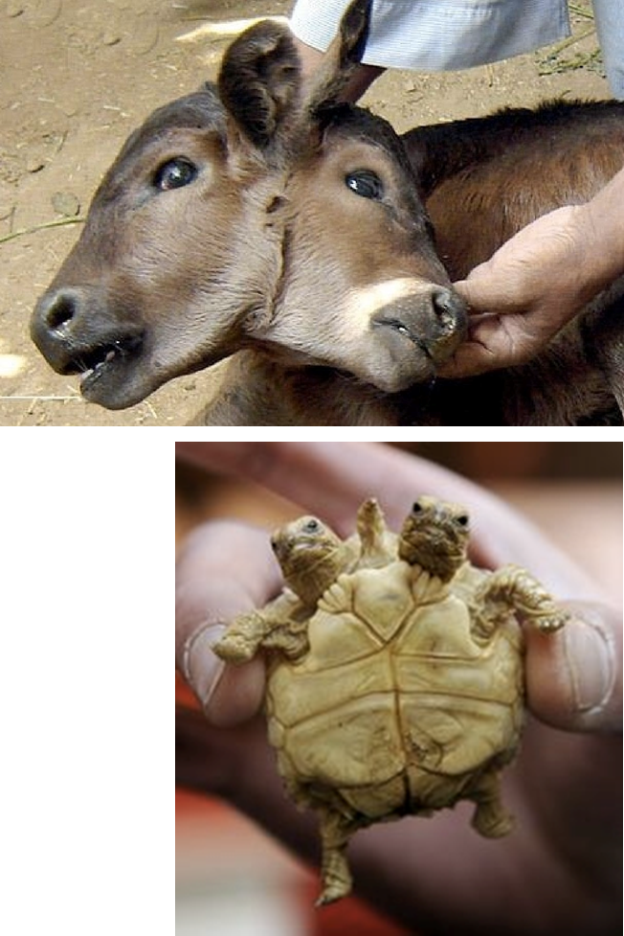
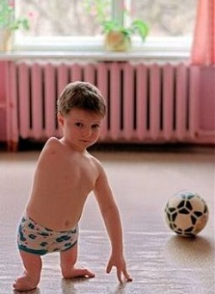
Následky katastrofy
V dôsledku radiácie zomreli v oblasti Černobyľu tisíce ľudí na rakovinu. Veľa detí sa narodilo s genetickými postihnutiami.
Oficiálne má až 900-tisíc Ukrajincov trvalé následky a sú invalidmi. 17 448 rodín poberá štátnu podporu pre stratu živiteľa rodiny.
Oblasť okolo Černobyľu je dodnes uzavretá, hoci občas ju otvoria pre turistov. V lesoch sa však darí zvieratám, lebo ich nerušia ľudia.
Živočíchy žijúce v blízkosti reaktora častejšie trpia rôznymi deformáciami, vrátane albinizmu a zakrpatených končatín.

Slide 9
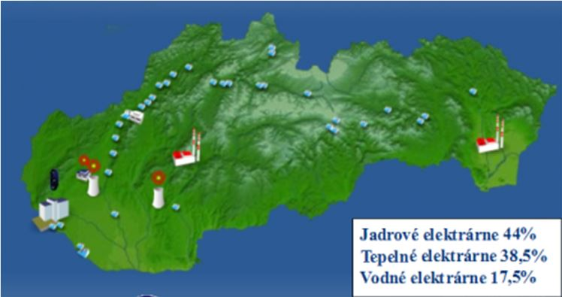
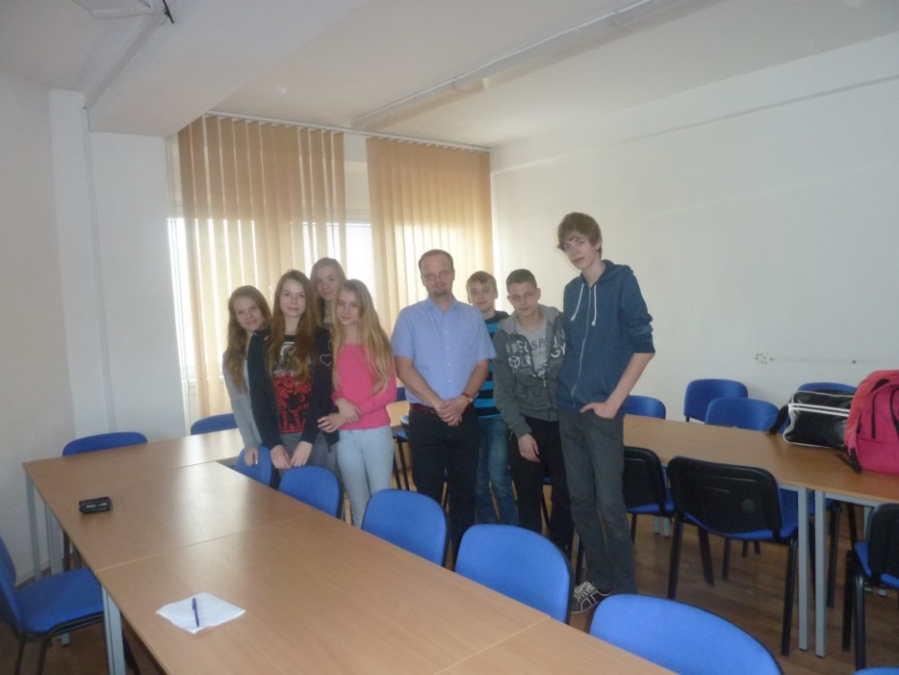
Riziká dnes
Jadrové elektrárne máme aj na Slovensku a to v Jaslovských Bohuniciach a Mochovciach. Sú síce modernejšieho typu, ale aj tie sú postavené podľa sovietskych projektov zo 70. rokov. Nemajú ani ochranný kontajnment, ktorý by zabránil úniku radiácie v prípade ťažkej havárie, napr. pri páde lietadla.
Počas písania prezentácie sme sa stretli s pánom Mgr. Hajduchom, ktorý nám zaujímavo opísal prácu na výskume rastu rastlín a ich semienok (predovšetkým sója a ľan) v Černobyle.

Slide 10
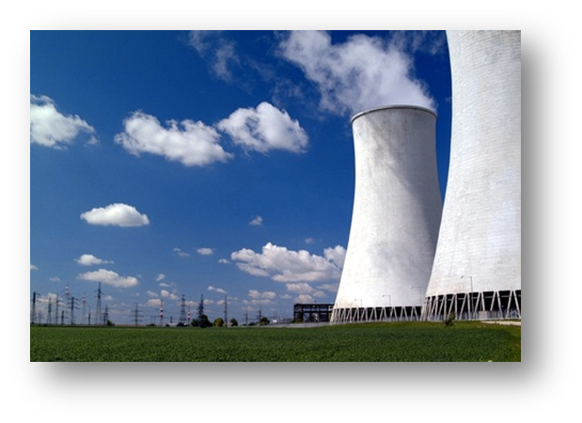
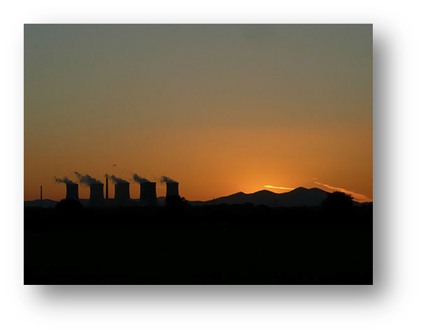
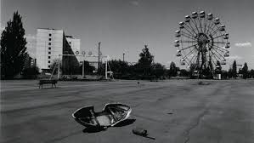
Čo sme tým vlastne chceli povedať?
Chceli sme poukázať na to, aké strašné dôsledky môže mať ľudská nezodpovednosť a nedôslednosť. Ľudia sa ženú len za peniazmi a za tým svojim a pritom si vôbec neuvedomojú, aké následky to môže mať pre ostatných.
A pritom existujú účinné bezpečnostné opatrenia, ktoré nevyžadujú prakticky žiadne, alebo len minimálne finančné náklady. Preto bez ohľadu na to koľko to bude stáť, stavajme elektrárne také bezpečné, ako sa len dajú. Alebo ak nevieme zaručiť ich bezpečnosť, tak ich nestavajme vôbec.

Slide 11
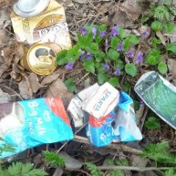
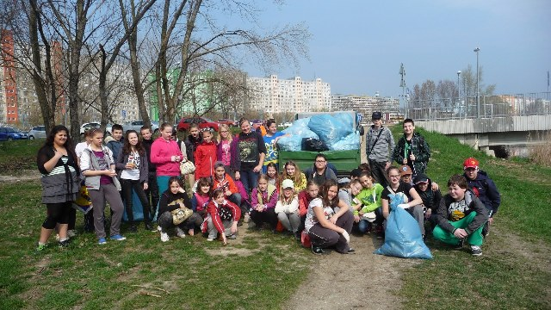
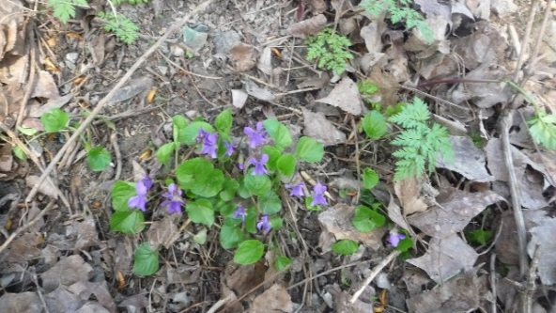
Ako sme pomohli Petržalke
Naša škola má adoptovanú jednu časť Chorvátskeho ramena, na ktorej pravidelne zbierame odpad. Pravdaže aj každoročne čistíme a upravujeme školu a jej okolie. Pomáhame aj tým, že papieriky, ktoré patria do koša, nezahodíme len tak na zem a samozrejme recyklujeme.
Pred
Po

Slide 12
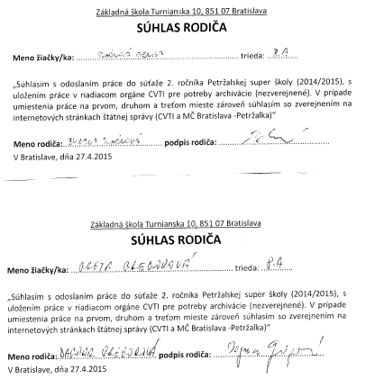
Ďakujeme
za pozornosť
Zdroje
http://chernobylzone.sk/wp-content/uploads/2014/03/chernobyl-nuclear-disaster-6978613-o.jpg
http://www.svetkuriozit.sk/wp-content/uploads/2014/10/185__880.jpghttp://img.mediacentrum.sk/gallery/250/903855.jpg
http://sk.wikipedia.org/wiki/Jadrová_elektráreň
http://siz.q-azy.sk/ee/ee14.html
http://spravy.pravda.sk/svet/clanok/223884-cernobylska-tragedia-varuje-aj-dnes/
http://www.cas.sk/clanok/249183/cernobyl-vybuchol-pred-27-rokmi-takto-to-vyzera-v-zone-smrti-teraz.html
http://www.cas.sk/clanok/279763/tisice-obeti-a-nicive-nasledky-uplynulo-presne-28-rokov-od-tragedie-v-cernobyle.html
http://www.boinc.sk/clanky/moja-navsteva-cernobylu

